Slide 1
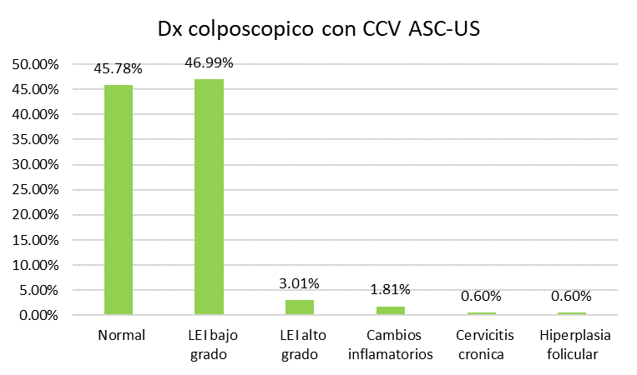
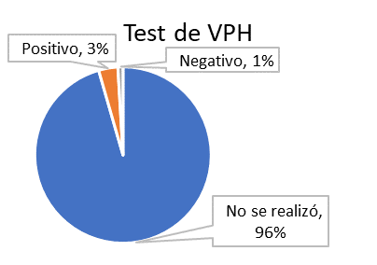
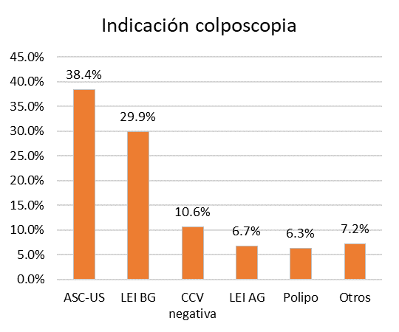
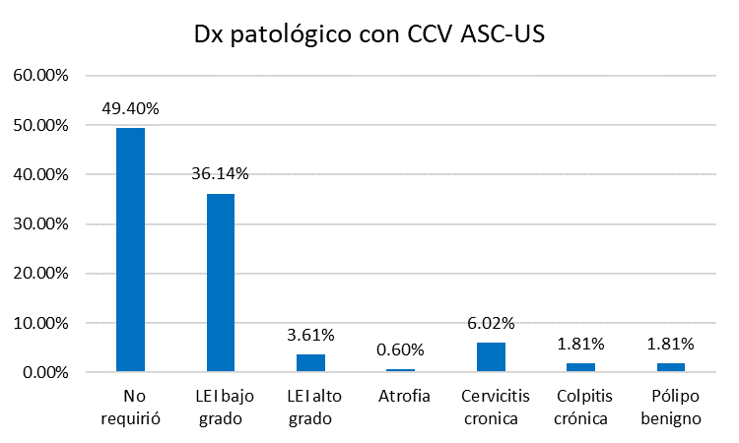


1
Tamización cervical. Cuál es nuestra propia realidad
Pinilla-Rozo MM¹, Triana-Reyes CA¹, Calderón-Quiroz PH².
1. Residentes Ginecología y obstetricia. Universidad Militar Nueva Granada
2. Subespecialista en ginecología oncológica.
INTRODUCCIÓN:
La guía nacional para tamización cervical del 2014, propone inicio de esta a los 25 años con citología y desde los 30 años hasta los 65 años con test de VPH (1,3).
Debido a esto hasta marzo del 2018 las EPS tuvieron plazo para el cumplimiento de la guía nacional, aun hoy los médicos y los ginecólogos incluso en medicina prepagada, continúan promoviendo campaña de tamización con citología, y a las pacientes que se le realiza de manera adecuada con test de VPH son devueltas de las entidades prestadoras de salud, para que se les realice la formula no pos. (2)
Presentamos los datos del hospital de Meisen de Bogotá de las pacientes remitidas a colposcopia de 5 meses del tiempo 1 agosto al 31 de diciembre del 2022.
MATERIALES Y METODOS:
Estudio observacional, descriptivo, de corte transversal. Revisión de historias clínicas de mujeres que asistieron a toma de colposcopia entre Agosto y Diciembre del 2021 al hospital de Meissen de Bogotá. Se evaluó el diagnóstico mediante CCV, colposcopia y patología; y se incluyeron factores de riesgo para patología cervical.
RESULTADOS:
CONCLUSIONES:
A ningún nivel de la atención en salud se está cumpliendo con la guía nacional de tamización de las lesiones pre neoplasicas y de cáncer del cuello uterino temprano.
Las tasas de vacunación para VPH son alarmantemente bajas en nuestra población estudiada
El no cumplir con la guía hace que los costos sean mayores por la cantidad de colposcopias innecesarias y el impacto emocional sobre las pacientes.
BIBLIOGRAFÍA
1. Guía de Práctica Clínica para la detección y manejo de lesiones precancerosas de cuello uterino. Sistema General de Seguridad Social en Salud – Colombia. 2014 - Guía No. 44
2. 73.ª asamblea mundial de la salud. Estrategia mundial para acelerar la eliminación del cáncer del cuello uterino como problema mundial de salud pública y sus objetivos y metas conexos para el periodo 2020-2030. 3 de agosto de 2020
3. . Summary of current guidelines for cervical cancer screening and management of abnormal test results: 2016–2020

